Slide 1

بیماریهای شغلی در مشاغل پزشکی

Slide 2
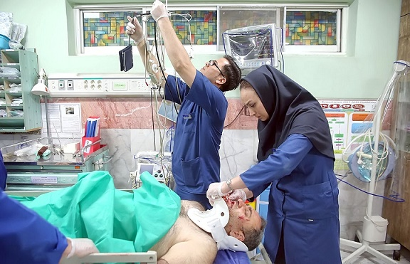

Slide 3
مهمترین عوامل خطر ساز در مشاغل پزشکی

Slide 4
خطرات زیستی یا عفونی
( تماس با بیماریهای تنفسی (سل) ، خونی (هپاتیت ) و....)
2. خطرات شیمیایی
( تماس با دارو های شیمی درمانی ، مواد استریل کنننده و....)
3. خطرات مکانیکی(ارگونومیک)
( جابجایی بیماران ، سر پا بودن بمدت طولانی)

Slide 5
4. خطرات فیزیکی
( تماس با اشعه ها ، لیزر ، سروصدا ، گرما وسرما ،اشیای برنده)
5. خطرات روانی اجتماعی
( عدم رضایت شغلی ، برخورد های خشن از طرف همراه
بیماران، شبکاری و....)

Slide 6


Slide 7
اصول پیشگیری از بیماریهای شغلی در
مشاغل پزشکی

Slide 8
شستشوی مرتب دستها
اجتناب از Needle Stick شدن
استفاده از وسایل حفاظت فردی ( ماسک ، دستکش و....)
پوشیدن کفش مناسب
آموزش تکنیک های بلند کردن اجسام و بیماران
رعایت اصول ارگونومی در کار
آگاهی از عوازض نوبت کاری و تنظیم ساعات کار و استراحت بر اساس الگوی استاندارد
آموزش تکنیکهای کاهش استرس و کار در موقعیت تنها
تهویه مناسب در محیط کار و.....

Slide 9
اثرات نوبت کاری برسلامت

Slide 10


Slide 11
کلیات
ساعات معمول کار روزانه از 7 صبح تا 6 بعد از ظهر می باشد.
هرنوع کاری خارج از این ساعات نوبت کاری یا کار شیفتی میباشد
نوبت کاری (کار شیفتی) یک برنامه کاری غیر استاندارد می باشد.
حدود 25 درصد از نیروی کار دارای شیفت نوبت کاری هستند.
با افزایش سن قدرت تطابق با نوبت کاری کاهش می یابد.

Slide 12
مهمترین عوامل مشکلات نوبت کاری
عوامل سیر کادین
عوامل خواب
عوامل اجتماعی ، روانی ، خانوادگی

Slide 13
ریتم های سیرکادین
وظایف فیزیولوژیک بدن( دما ی بدن، تولید هورمون ها، فشار خون
ضربان قلب، فعالیت های گوارشی ، چرخه خواب و بیداری و...)
تحت تاثیر ساعت بیولوژیک ( چرخه سیر کادین) هستند.
وظیفه این سیستم آماده نمودن مغز و بدن برای خواب و بیداری فعال در ساعات معین و مشخصی از روز است و در برابر تغییرات ناگهانی در برنامه عادی و روزمره خود مقاومت نشان می دهد.
نوبت کاری باعث اختلال در این ریتم بیولوژیک می شود.

Slide 14
پیامد های سلامتی نوبت کاری
اختلال خواب ( کیفیت و کمیت خواب)
پیامد های روحی روانی(تحریک پذیری،تنش و .....)
اختلالات گوارشی (گاستریت،یبوست،کولیت و.....)
4. پیامدهای قلبی عروقی (بیماریهای ایسکمیک ، فشارخون و...)
5. وخیم شدن اختلالات زمینه ای(آسم،دیابت ، افسردگی و....)
6. مشکلات خانوادگی
7. مشکلات بارداری(زایمان زودرس،سقط جنین ،نوزاد نارس و...)
8. پیامد های ایمنی و عملکرد شغلی( افزایش احتمال سوانح ناشی از کار)
9. مصرف الکل و دارو(کافیین، نیکوتین ، آرام بخش و...)

Slide 15
راهکارهای کنترل خطرات نوبت کاری
کنترل سازمانی
برنامه ریزی صحیح شیفت کاری
طراحی مناسب محیط کار
آموزش کارکنان

Slide 16
کنترل سازمانی
انجام بررسیهای قبل از استخدام
( بررسی عادات زندگی،وضعیت سلامتی ، وضعیت خانوادگی...)
معاینات پزشکی دوره ای
3.پروسیجرهای خطرناک در ساعات صبح زود (3.30 – 5.30) انجام نگیرد.نظارت بیشتر در این ساعات دارای اهمیت است.
4.نظارت کافی بر روی کارکنان بی تجربه
5. تغذیه متاسب در شیفت شب( غذای سبک، مغذی و سهل الهضم)
6. در صورت امکان از بکارگیری افراد بالای 45 سال و مبتلایان به بیماریهای دیابت ، صرع و قلبی عروقی در شیفت کاری اجتناب شود.

Slide 17
7. - زمان استراحت طی نوبت کاری شب در نظر گرفته شود.
8.تهیه و تدارک وسایل مورد نیاز جهت پیشگیری از سوانح شغلی ( سفتی باکس و...)

Slide 18
برنامه ریزی شیفت کاری
- برنامه نوبت کاری قابل پیش بینی و با چرخش به سمت جلو
باشد.
2- حداقل یک تادو روز تعطیل بعدازهرشیفت شبکاری اعمال شود.
3. - مدت نوبت کاری شبانه بیش از 8 ساعت نباشد.
4. - زمان استراحت طی نوبت کاری شب در نظر گرفته شود.
5.تا حد امکان از برنامه های شیفت ثابت شب اجتناب شود.
6.تعداد شیفت های طولانی ، پیاپی و اضافه کاری به حداقل برسد.

Slide 19
طراحی مناسب محیط کار
شرایط فیزیکی مناسب( نور ، تهویه، حرارت، رطوبت و....)
تدارک محیط مناسب برای صرف غذا و استراحت
در صورت امکان پخش موسیقی آرامبخش
تدارک فضای فیزیکی کافی برای انجام پروسیجرها و پیشگیری از سوانح شغلی

Slide 20
آموزش کارکنان
1.آموزش در خصوص ایمنی کار و پیشگیری از سوانح شغلی
2.آموزش مدیریت مشکلات خانوادگی
3.تاکید بر پی گیری سلامت جسم و روانی خود و توجه به علایم
هشدار دهنده
4. آموزش مدیریت زمان و برنامه ریزی مناسب زندگی روزانه
5. آموزش تغذیه سالم
6. آموزش چگونگی کاهش عوارض نوبت کاری و...

Slide 21


